Slide 1
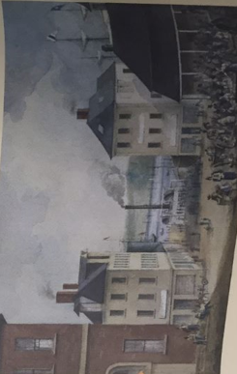
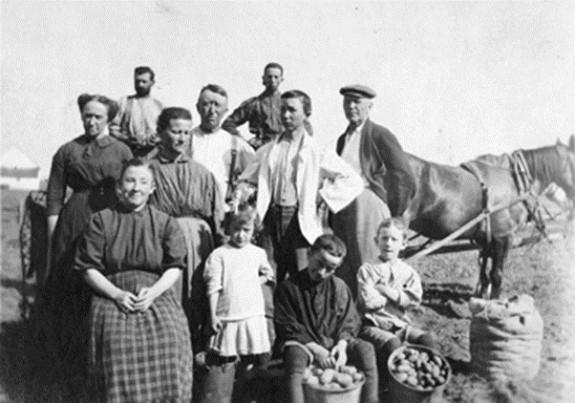
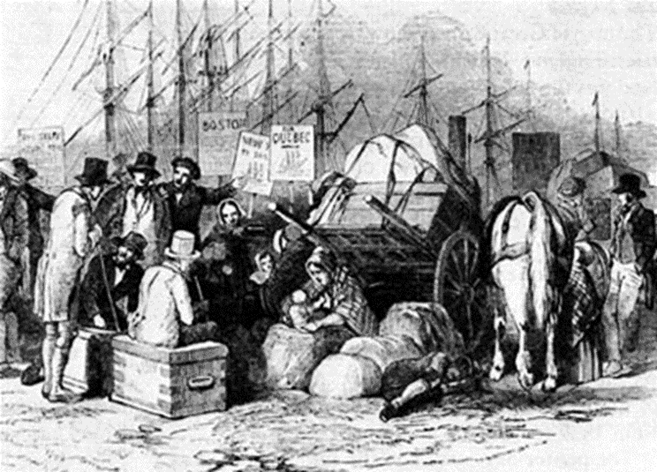
L’autonomisation politique
Module 3-Leçon 2

Slide 2
Message du jour…
Bonjour à tous!
Vous vous souvenez qu’en 6e année vous avez parlé des différentes cultures au Canada? J’aime apprendre de nouvelles choses sur ce mélange de cultures dans notre pays! Je me demande souvent comment tout cela a commencé…
Aujourd’hui, nous allons commencer à regarder ce qui est arrivé tout au début, au 19e siècle, avec l’arrivée des immigrants d’Europe. D’où venaient-ils exactement? Qu’est-ce qu’ils cherchaient? Comment est-ce que les groupes se sont divisés?
Partons à la découverte et cherchons des réponses à nos questions!
Bonne journée!

Slide 3
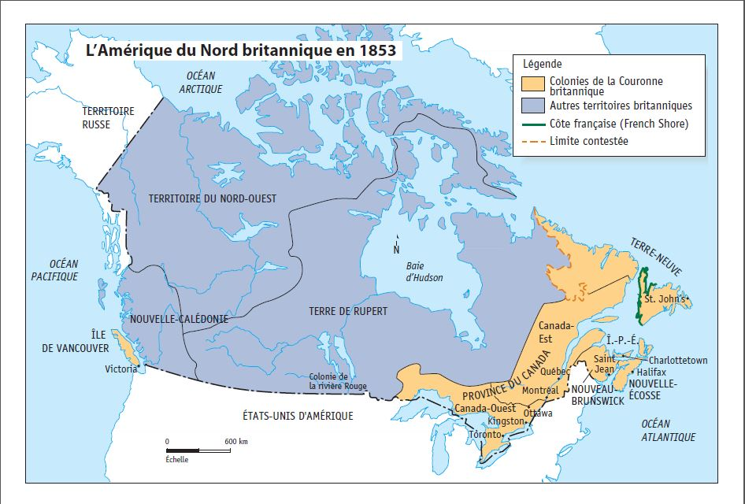
La mise en situation
Notes:
Discussion. Rappel.

Slide 4
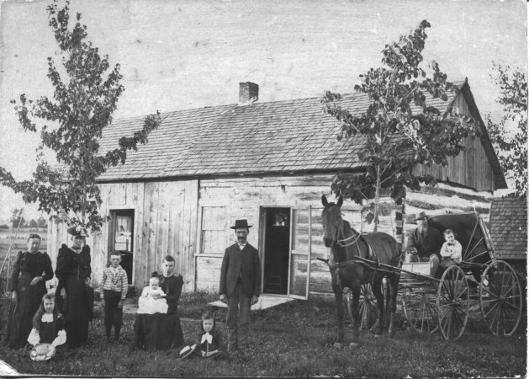
Mise en situation
Les Acadiens
La population Française du Canada-Est
Notes:
L’enseignant engendre une discussion sur l’augmentation des immigrants. Qui étaient-ils? D’où venaient-ils?

Slide 5
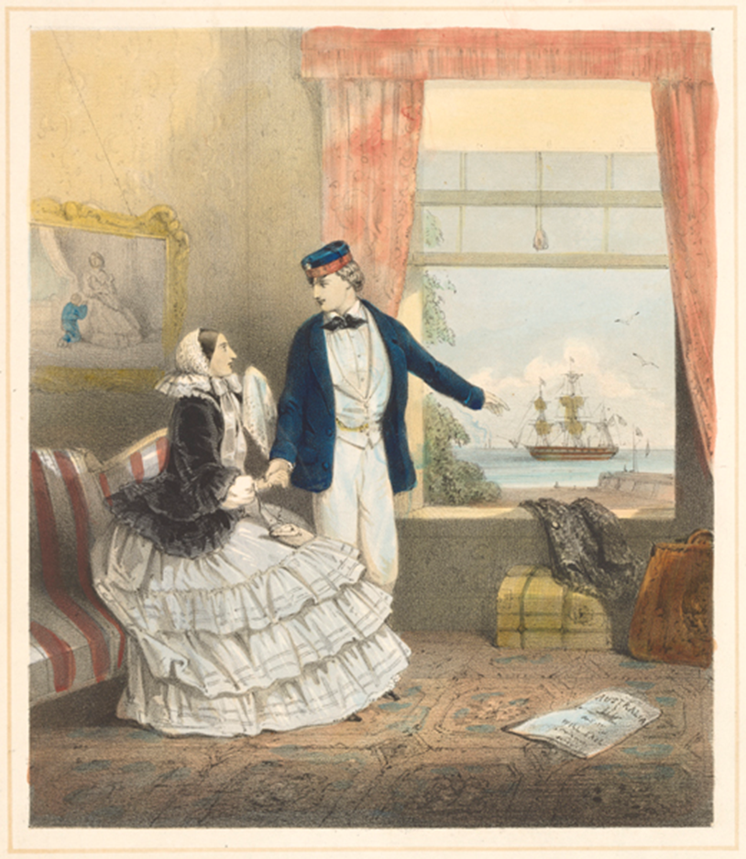
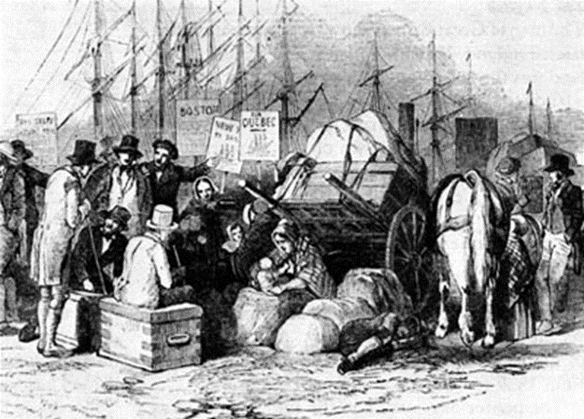
Mise en situation
L’élite
Les Irlandais
Notes:
L’enseignant engendre une discussion sur l’augmentation des immigrants. Qui étaient-ils? D’où venaient-ils?

Slide 6
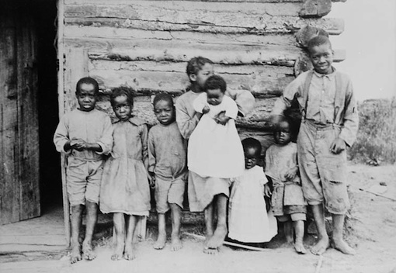
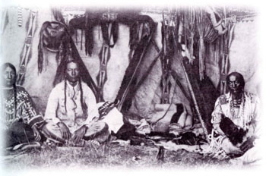
Mise en situation
Les colons noirs
Les Autochtones (Premières Nations)
Notes:
L’enseignant engendre une discussion sur l’augmentation des immigrants. Qui étaient-ils? D’où venaient-ils?

Slide 7
La lecture
Dans une société, ce groupe d’immigrants représente la classe sociale qui détient le plus de pouvoir politique, économique et social par rapport à la majorité de la population. Ce groupe était composé de familles d’origine britannique qui habitaient dans les colonies depuis plusieurs générations. Certaines de ces familles sont devenues riches parce qu’elles avaient acquis de grandes terres gratuitement. | Plusieurs familles vivaient dans le Canada-Est depuis l’arrivée au cours du 17e siècle. La plupart des gens étaient ce qu’on appelle des habitants, ce qui veut dire qu’ils étaient des fermiers qui vivaient dans les régions rurales. Quand la Grande-Bretagne a pris possession de cette région, ce groupe d’immigrants a pu conserver leur langue, leurs coutumes et pratiquer leur religion.
Plusieurs personnes de ce groupe ont choisi d’immigrer en Amérique du Nord britannique parce qu’ils croyaient avoir plus de chance d’échapper à l’esclavage. La plupart d’entre eux se sont établis dans les colonies de la Nouvelle-Écosse et du Nouveau-Brunswick. Ils étaient victimes de discrimination partout où ils vivaient, même en Amérique du Nord britannique. | Ce groupe traversait une crise économique dans leur pays d’origine. Ils n’avaient pas la vie facile et ont fait face à beaucoup de discrimination de la part des Anglais. Malgré le fait qu’ils partagent la même langue que les Anglais, l’origine de cette discrimination venait principalement du fait que ce groupe était surtout catholique alors que les Anglais étaient protestants.
Avec le temps, ce groupe, à qui appartenaient toutes ces terres, a perdu ses richesses et est devenu de plus en plus pauvre. Sa population est passée d’environ 500 000 personnes à 102 000. Cette chute considérable a été causée en grande partie par la maladie importée des immigrants d’Europe. Parfois, une communauté entière mourrait. | Ce groupe formait de grandes communautés françaises qui comprenaient des régions qui sont devenues l’Île-du-Prince-Édouard, la Nouvelle-Écosse et le Nouveau-Brunswick. Ces gens vivaient d’agriculture et de pêche. Le territoire de ce groupe a changé plusieurs fois jusqu’à ce qu’il tombe sous l’autorité britannique. Ainsi, en 1755, ce groupe a fait face à la déportation (Le Grand Dérangement). Plus tard, ce peuple a eu la permission de revenir en Amérique du Nord britannique.
1
2
3
4
5
6
Notes:
L’activité ‘Gallery Walk’

Slide 8
L’écriture!
L’Amérique du Nord britannique
Groupe(s) | Détail 1 (en phrases complètes!) | Détail 2 (en phrases complètes!)
L’élite
Les colons anglais et écossais
Les colons irlandais
Les Français du Canada-Est (maintenant la province du Québec)
Les Acadiens
Les Premières Nations
Les Inuits
Les Métis
Les colons noirs
Notes:
L’enseignant modélise!!!

